Slide 1
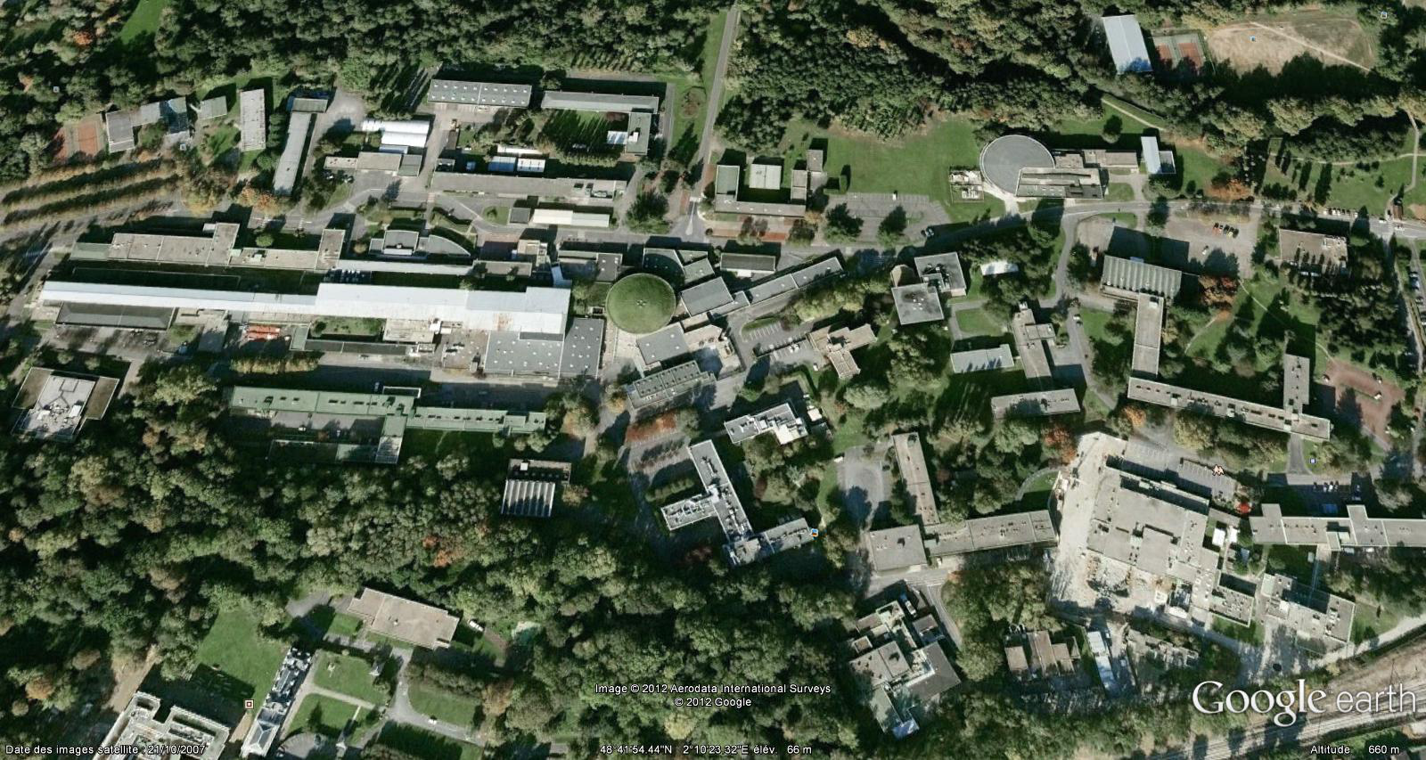
Avant
120
208
105
204
205
440
109
209
200
Science
ACO
LCP
121
120
Admin.
105
108
100
210
LPGP
Curie
LPGP
104
Curie, CPO
102
106
101
103
150 m
LAL
IAS
CSNSM
IPNO
IMNC
LPT
Particules Cosmologie Astrophysique Origines Nucléaire Sante Théorie…

Slide 2
IGLEX (IGLOO+PRAE)
VIRTUAL DATA
SANTE
ATELIERS MECANIQUES
LABOR. VIDE et SURFACES
Bat 105
SCALP 108
RENOVATION (100 – 200)
Salle Blanche Captinnov
CPER 2015 – 2020
20,7MEuros
CPER- en cours !
Institut de Math.
208
204
205
MISS
109
Atelier
Mécanique
Virtual DATA
209
Atelier
Mécanique
200
LCP
Salle Captinnov
Science
ACO
Vide Surface
IGLEX
121
120
105
SCALP
100
Pas mal de chantiers terminés avant fin 2020
210
108
LPGP
Origines
Curie
LPGP
104
Depuis juillet 2017, cela fonctionne à toute vitesse (voire présentations)
14 opérations en cours + plusieurs sous-opérations
71 commandes depuis juillet 2017
9 marchés depuis juillet 2017
8 Moe actuellement recrutés
28% des fonds engagés
Curie, CPO
102
Santé
106
101
103
Supra Tech
Science et Société
Supra Tech
150 m
Une bonne cohérence de l’ensemble des opérations (auxquelles nous avions commencé à penser début 2012)

Slide 3
Il faut désormais et de plus en plus « PENSER FLUO »
dans l’aménagements des nos locaux/ateliers/salle de manips.
Hall Laguarrigue
208
ALTO
205
Virtual DATA
Mechanical
Workshop
109
209
200
Vacuum/Surface
Worskshop
Mechanical
Workshop
Salle Captinnov
Science
ACO
IGLEX
SCALP
PRAE
108
100
210
104
102
Health
150 m
Supra Tech
103
106
Supra Tech
On going / soon starting Operations
150 m

Slide 4
Il faut désormais et de plus en plus « PENSER FLUO »
dans l’aménagements des nos locaux/ateliers/salle de manips.
Dans le CPER en cours. Très peu de marge de manœuvre financière, mais nous avons commencé quelques réflexions/travail (~200k€):
« sur l’exemple des actions de rénovations faites à l’IPNO ».
Nouvelles entrées des bâtiments (signatures communes). On peut commencer par quelques bâtiments (100, 102, 104, 208, 209…)
Définir un bâtiment d’accueil.
Signalétique pour l’ensemble du laboratoire « distribué » dans la Vallée : parcours, totems, cartes...

Slide 5
Il faut désormais et de plus en plus « PENSER FLUO »
dans l’aménagements des nos locaux/ateliers/salle de manips.
Dans le nouveau CPER (2022→) :
Bâtiment d’enseignement (Bat 206)
Nouvelles opérations :
Aménagement Bat SuperACO (RF-Tech, Lasers (PHIL/LaseriX), nouvelles expériences (PERLE…) [phase de récolte de projets]
Infrastructure pour ALTO
…
Suite des opérations en cours (partiellement financées) ?
Rénovation de plusieurs bâtiments (aussi dans le but de faciliter les mouvements induits pas le nouveau laboratoire)
Lieux de vie.
Réfléchir/implémenter un nouveau plan d’urbanisme pour faciliter les liens entre bâtiments (routes, passerelles…)
Lieu de discussion et de travail dans le
WP6 « Pôle Implémentation du nouveau laboratoire et qualité de vie »
WP6 sera lancé dans les prochaines semaines

Slide 6
208
ALTO
205
Virtual DATA
Mecanical
Workshop
109
Tecaching Building
209
Mecanical
Workshop
200
Vacuum/Surface
Worskshop
Science
ACO
PHIL/LaseriX
PRAE
IGLEX
SCALP
SuperACO
108
100
210
104
102
Health
150 m
Supra Tech
103
106
150 m

